Slide 1
Тема 4.1 Автоматические линии станков

Slide 2
Автоматическими называют поточные линии станков и агрегатов, связанных в единую систему, в которой весь комплекс технологических процессов происходит без прямого участия рабочего.
Область применения автоматических линий (АЛ) – массовое производство устойчивых по конструкции изделий.

Slide 3
В состав автоматической поточной линии (АПЛ) входят следующие элементы:
автоматическое оборудование для выполнения технологических операций;
механизмы для ориентировки, установки и закрепления изделий на оборудовании;
устройство для транспортировки изделий в зону обработки;
контрольные машины и приборы;
средства загрузки и разгрузки;
аппаратура и приборы системы управления АПЛ;
устройства смены инструмента и оснастки;
устройства удаления отходов;
устройство обеспечения необходимыми видами энергии;
устройства обеспечения смазочно-охлаждающими жидкостями и их удаления и т.д.

Slide 4
Классификация автоматических линий
Признак | Наименование и краткая характеристика
Гибкость | Жесткие не переналаживаемые АЛ Переналаживаемые АЛ Гибкие АЛ
Кинематическая связь агрегатов (оборудования) АЛ | с жесткой связью агрегатов с гибкой связью агрегатов

Slide 5
По непрерывности действия обрабатывающих инструментов или среды на объект обработки АЛ делятся на:
· непрерывные
· дискретные (с паузами)
По непрерывности транспортирования обрабатываемых объектов АЛ различают на:
· непрерывные
· дискретные (шаговые)
По виду связи между станками (агрегатами) АЛ бывают:
· сблокированные (с жесткой связью)
· не сблокированные (с гибкой связью)

Slide 6
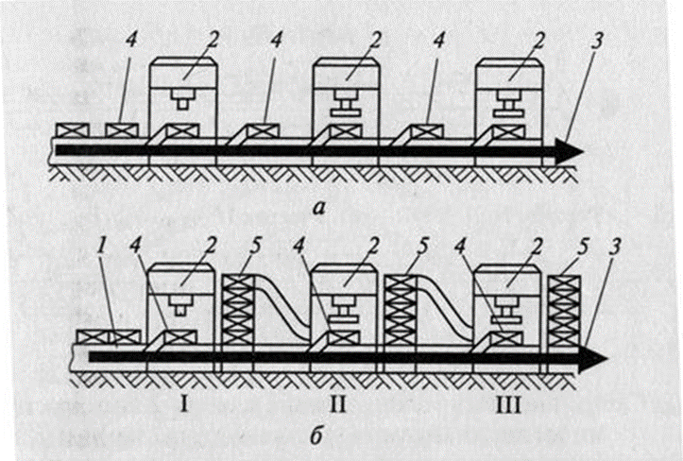
Сблокированная автоматическая линия - это АЛ, в которой автоматический транспорт и система управления объединяют работу встроенного технологического оборудования общим циклом.
1 — накопитель первичной загрузки;
2 — станки;
3 — транспортер;
4 — заготовки;
5 — накопители;
I, II, III — номера участков
Рис. 6.2. Схемы сблокированной (а) и не сблокированной (б) автоматических линий:

Slide 7
Не сблокированная автоматическая линия — это АЛ, в которой автоматический транспорт и система управления обеспечивают в определенных пределах независимый цикл работы каждой едини­цы встроенного технологического оборудования.
1 — накопитель первичной загрузки;
2 — станки;
3 — транспортер;
4 — заготовки;
5 — накопители;
I, II, III — номера участков
Рис. 6.2. Схемы сблокированной (а) и не сблокированной (б) автоматических линий:

Slide 8
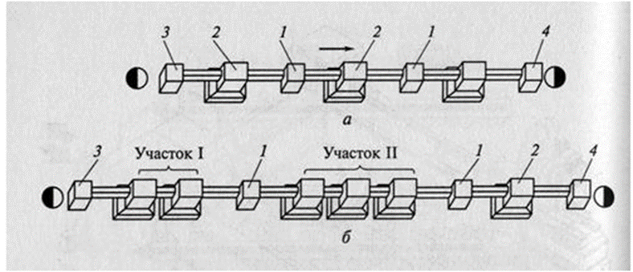
Межоперационный задел составляют заготовки, расположенные между двумя станками (или участками) АЛ и предназначенные для обеспечения бесперебойной работы станков (или участков) при их различной производительности или в случае поломки одного из них.
Устройство для приема, хранения и выдачи межоперационного задела, расположенное между станками или между участками станков АЛ, называется накопителем заделов.
1 — накопители;
2 — станки;
3 — первичные накопители в начале АЛ;
4 — накопители обработанных деталей в конце АЛ
Рис. 6.3. Схемы автоматических линий с накопителями,
расположенны­ми между станками (а) и между участками (б):

Slide 9
По виду обрабатываемых изделий различают АЛ для обработки корпусных деталей, валов (прямоосных, коленчатых, распределительных), дисков, деталей подшипников и др.
По характеру транспортирования изделий АЛ делятся на спутниковые и бесспутниковые

Slide 10
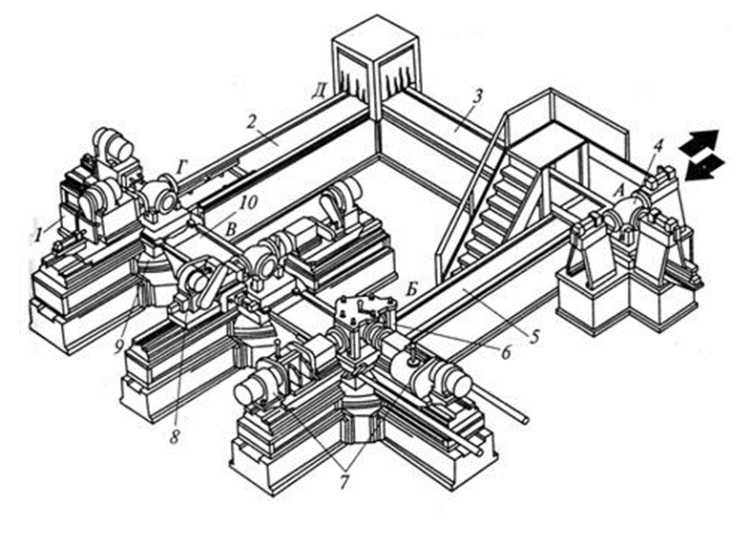
Спутниковая АЛ такая, в которой заготовки базируются, обрабатываются и транспортируются на приспособлениях-спутниках (ПС).
1, 7, 8 — станки;
2, 3, 5, 10 — шаговые конвейеры;
4 — обрабатываемая деталь;
6 — ПС;
9 — стол;
А — позиция контроля и загрузки-выгрузки;
Б, В, Г, Д -рабочие позиции
Рис. 6.4. Однопредметная автоматическая линия для обработки корпуса
клапана с приспособлением-спутником:

Slide 11
По типу встроенных станков различают АЛ из
универсальных (автоматов или полуавтоматов),
специальных ,
агрегатных станков.
По способу передачи изделий со станка на станок различают следующие АЛ:
со сквозным транспортированием через рабочую зону;
с верхним транспортированием;
с боковым (фронтальным) транспортированием;
с комбинированным транспортированием.

Slide 12
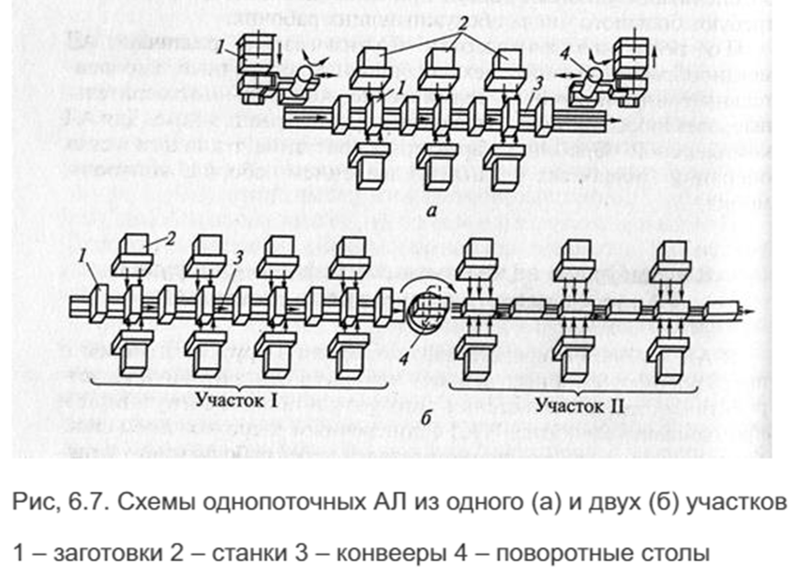
По числу типов одновременно обрабатываемых деталей АЛ делятся на
однопредметные,
многопредметные.
По числу потоков АЛ бывают
однопоточные,
многопоточные.

Slide 13
По ветвлению потоков АЛ делятся на:
неветвящиеся,
ветвящиеся.
По расположению оборудования АЛ различают
замкнутые,
незамкнутые.

Slide 14
По технологическому назначению различают АЛ
механообрабатывающие,
механосборочные, сборочные,
заготовительные, штамповочные,
термические,
контрольно-измерительные,
электроэрозионные,
упаковочные,
консервационные,
комплексные.

Slide 15
Требования к деталям и заготовкам:
технологичность
должны иметь удобные базы для установки и фиксации в приспособлениях
конструкция детали должна отвечать требованиям ритмичной обработки
совмещение операций

Slide 16
Цехи и заводы-автоматы
Цехом-автоматом принято называть несколько автоматических линий, объединенных транспортной системой и снабженных единой системой управления.
Заводом-автоматом называют предприятие, на котором весь производственный процесс вместе с подготовкой производства, управлением технологическими процессами, учетом автоматизирован.

Slide 17
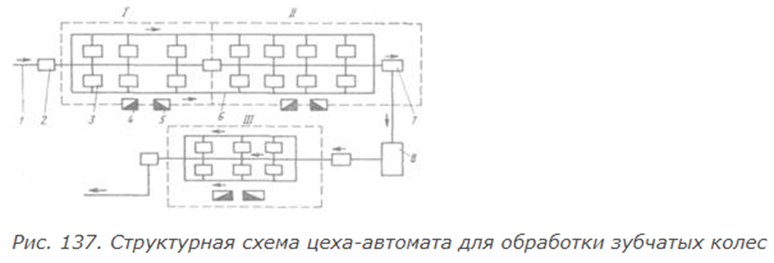
Автоматизированные цехи классифицируют по основному типу используемого оборудования:
цехи из унифицированного оборудования,
из станков с программным управлением,
из типового и специального оборудования.

Slide 18
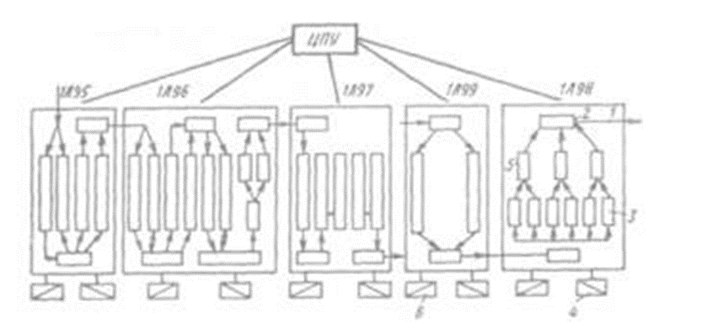
Рис. 138. Структурная схема цеха-автомата для обработки головок и блоков цилиндров двигателя автомобиля

Slide 19
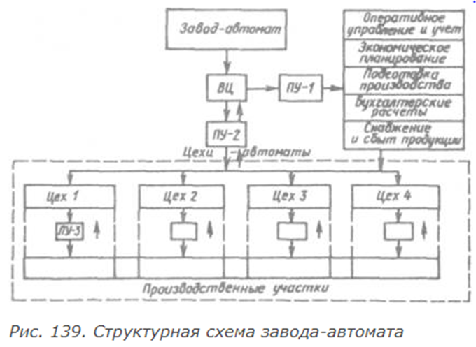

Slide 20
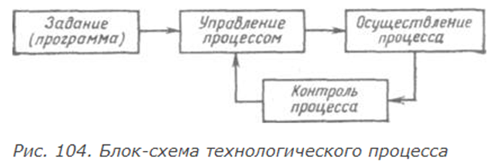
ОБОРУДОВАНИЕ АВТОМАТИЧЕСКИХ ЛИНИЙ

Slide 21
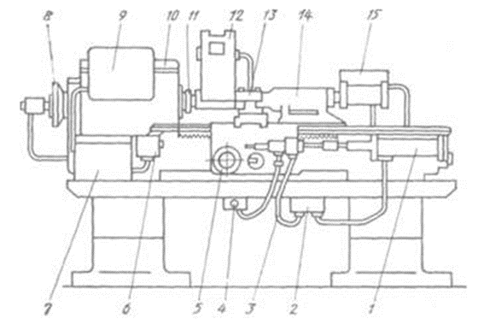
На первом этапе модернизировали суппорт 5 станка.
Второй этап включал механизацию загрузки станка
Третий этап заключался в механизации крепления заготовки в патроне станка.
На четвертом этапе механизировали заднюю бабку 14.
Рис. 105. Модернизация токарного станка

Slide 22
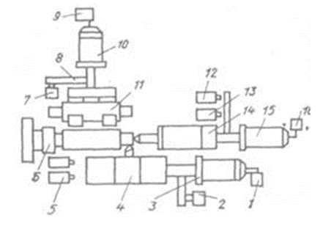
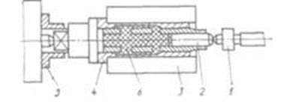
Рис. 107. Автоматизированное гидропластное устройство
Рис. 106. Схема автоматизированного токарного станка

Slide 23
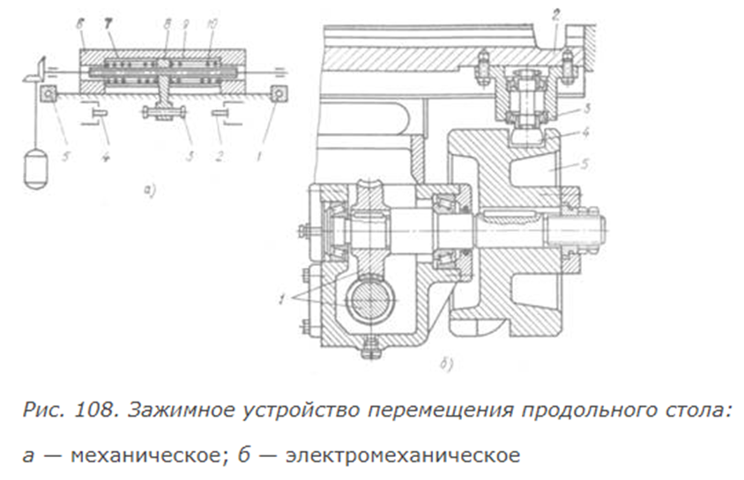

Slide 24
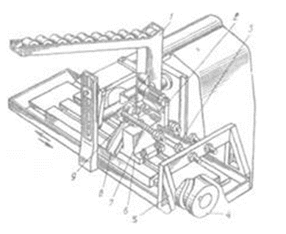
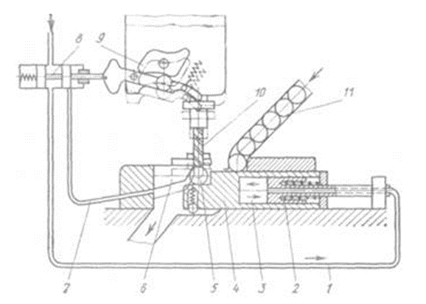
Рис. 109. Автоматизация цикла обработки при прорезке шлиц на кольцах
Рис. 110. Автоматизация вспомогательных операций на сверлильном станке

Slide 25
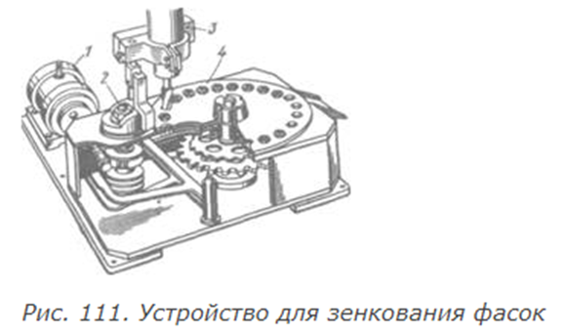
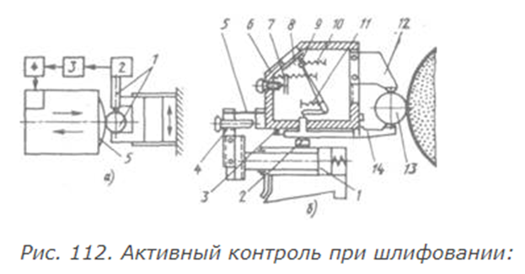

Slide 26
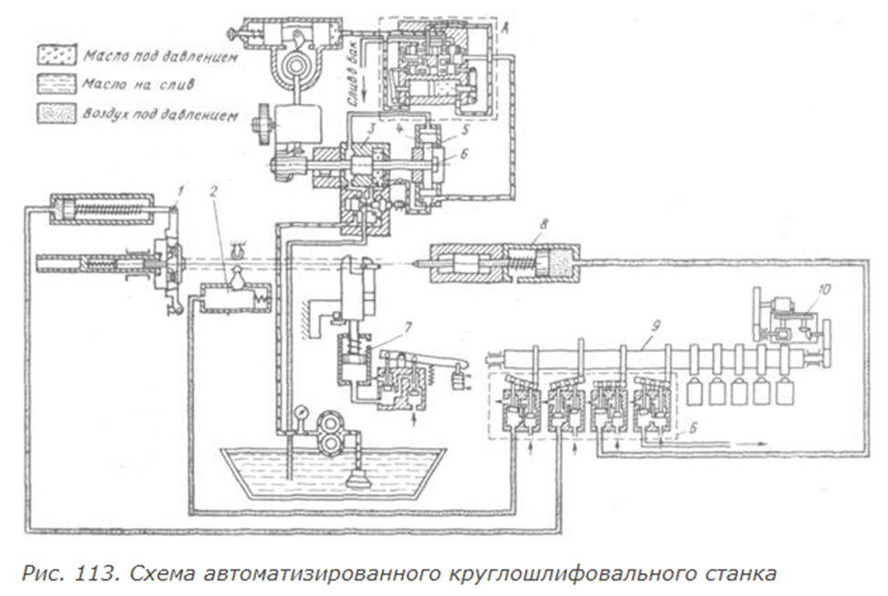

Slide 27
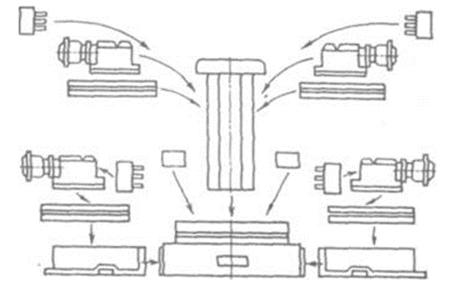
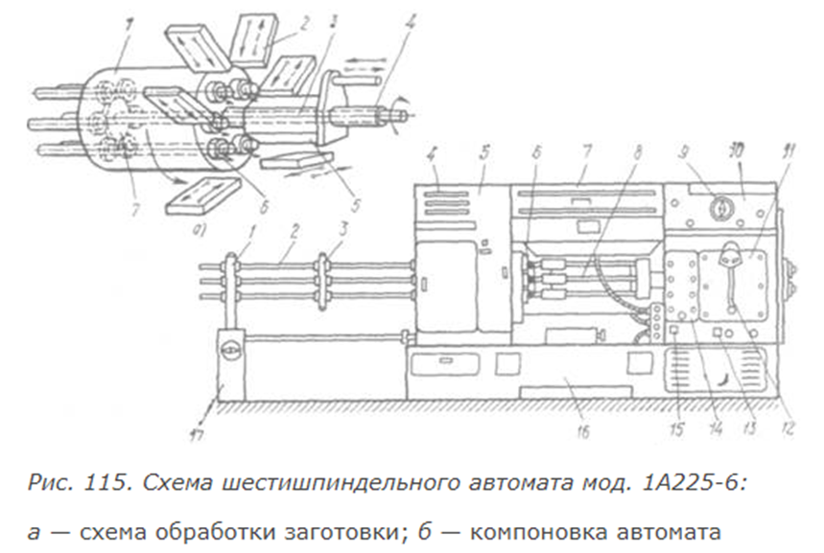
Рис. 114. Схема компоновки многопозиционных станков-полуавтоматов из нормализованных элементов

Slide 28
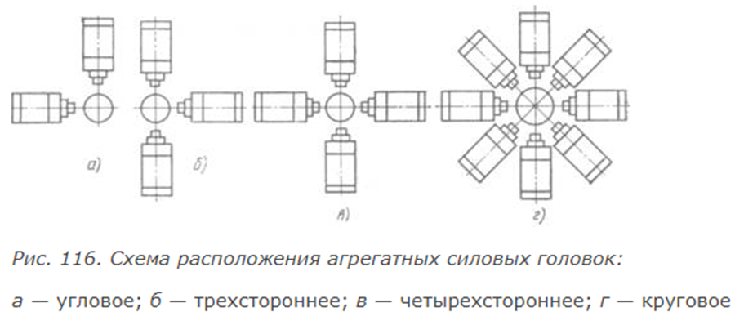
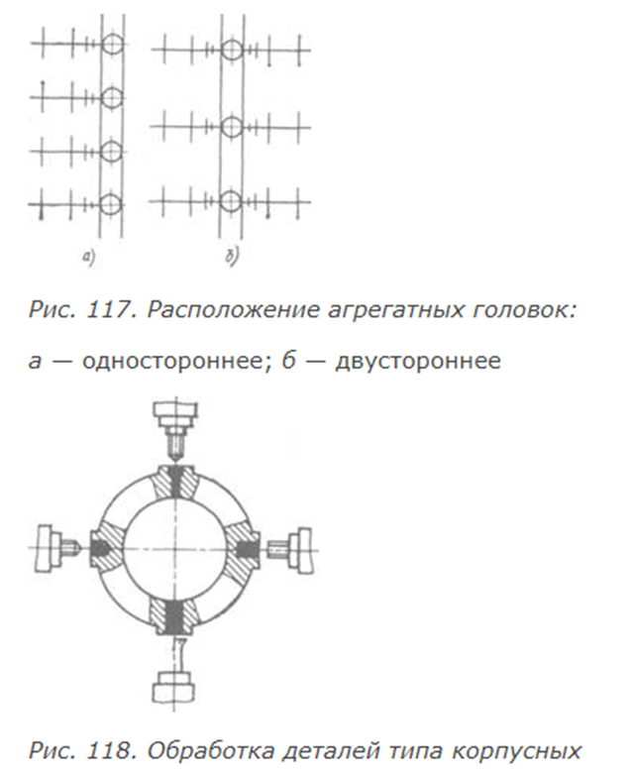
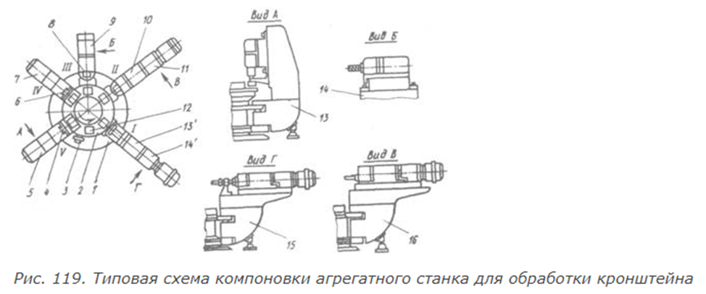

Slide 29
